Slide 1
答
辨
“知者”
答辩人：学生

Slide 2
01
项目背景
02
产品功能
^{目录}
03
项目流程
^{CONTENT}
04
成果展示
05
总结

Slide 3
Part 1
项目背景

Slide 4
项目背景
信息如此发达的现代，学习逐渐从线下转为线上，线上除视频学习和文本学习外，很多人选择向特定老师进行学习，也就是“对人”的学习方式，寻找所需领域的专业人士，查看他的文章或视频。为了更好的满足这类需要，我们开发了这个针对“知乎”的用户的搜索引擎。主要功能是按照关键字找到可能需要的用户从而查看他的全部文章和问题。

Slide 5
Part 2
产品功能

Slide 6
产品功能
基于mongodb进行数据的提取和存储，根据使用者输入关键字建立索引表，将获取的内容转换格式罗列在页面上，简单的天气功能，热门网站的热搜链接
①
以搜索引擎为主要部分，同时罗列多个网站的热搜榜单的资讯网站
②

Slide 7
Part 3
项目流程

Slide 8
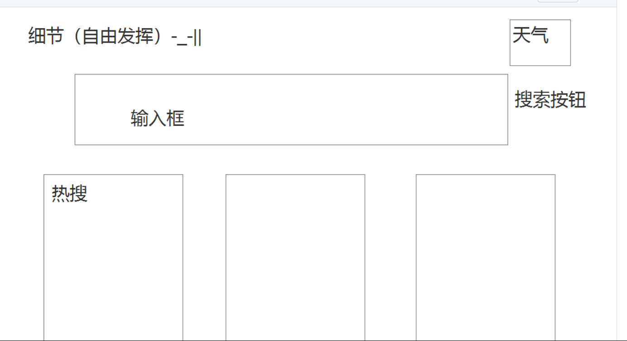
首先对网站的整体布局进行一个简单的设计
1
项目流程
2
3
使用html，css等语言进行页面编写

Slide 9
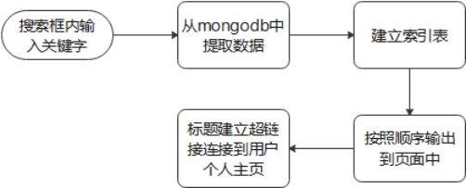

搜索引擎的实现和各网站热搜信息实时提取
1
搜索流程图:
2
项目流程
热搜获取流程图：
3

Slide 10
与前端网络信息传输和连接，实时天气等装饰内容的实现
1
项目流程
2
3

Slide 11
Part 4
成果展示

Slide 12
研究方法
研究方法一标题
01
您的内容打在这里，或者通过复制您的文本后，在此框中选择粘贴，并选择只保留文字。您的内容打在这里。
02
研究方法二标题
您的内容打在这里，或者通过复制您的文本后，在此框中选择粘贴，并选择只保留文字。您的内容打在这里。
研究方法三标题
03
您的内容打在这里，或者通过复制您的文本后，在此框中选择粘贴，并选择只保留文字。您的内容打在这里。
04
研究方法四标题
您的内容打在这里，或者通过复制您的文本后，在此框中选择粘贴，并选择只保留文字。您的内容打在这里。

Slide 13
研究方法
添加标题
添加标题
您的内容打在这里，或者通过复制您的文本后，在此框中选择粘贴，并选择只保留文字。您的内容打在这里，或者通过复制您的文本后，在此框中选择粘贴。
您的内容打在这里，或者通过复制您的文本后，在此框中选择粘贴，并选择只保留文字。您的内容打在这里，或者通过复制您的文本后，在此框中选择粘贴。
A
B
添加标题
C
D
添加标题
您的内容打在这里，或者通过复制您的文本后，在此框中选择粘贴，并选择只保留文字。您的内容打在这里，或者通过复制您的文本后，在此框中选择粘贴。
您的内容打在这里，或者通过复制您的文本后，在此框中选择粘贴，并选择只保留文字。您的内容打在这里，或者通过复制您的文本后，在此框中选择粘贴。

Slide 14
关键技术
您的内容打在这里，或者通过复制您的文本后，在此框中选择粘贴，
您的内容打在这里，或者通过复制您的文本后，在此框中选择粘贴，
您的内容打在这里，或者通过复制您的文本后，在此框中选择粘贴，
3
4
您的内容打在这里，或者通过复制您的文本后，在此框中选择粘贴，
2
5
您的内容打在这里，或者通过复制您的文本后，在此框中选择粘贴，
您的内容打在这里，或者通过复制您的文本后，在此框中选择粘贴，
关键技术
1
6

Slide 15
实践重点
您的内容打在这里，或者通过复制您的文本后，在此框中选择粘贴，并选择只保留文字。您的内容打在这里，或者通过复制您的文本后，在此框中选择粘贴，并选择只保留文字。
难点一
您的内容打在这里，或者通过复制您的文本后，在此框中选择粘贴，并选择只保留文字。您的内容打在这里，或者通过复制您的文本后，在此框中选择粘贴，并选择只保留文字。
难点二
您的内容打在这里，或者通过复制您的文本后，在此框中选择粘贴，并选择只保留文字。您的内容打在这里，或者通过复制您的文本后，在此框中选择粘贴，并选择只保留文字。
难点二
您的内容打在这里，或者通过复制您的文本后，在此框中选择粘贴，并选择只保留文字。您的内容打在这里，或者通过复制您的文本后，在此框中选择粘贴，并选择只保留文字。
团队建设

Slide 16
Part 5
总结

Slide 17
有关建议
您的内容打在这里，或者通过复制您的文本后，在此框中选择粘贴，并选择只保留文字。您的内容打在这里，或者通过复制您的文本后，在此框中选择粘贴，并选择只保留文字。您的内容打在这里，或者通过复制您的文本后，在此框中选择粘贴，并选择只保留文字。您的内容打在这里，或者通过复制您的文本后，在此框中选择粘贴，并选择只保留文字。。
建议一标题
您的内容打在这里，或者通过复制您的文本后，在此框中选择粘贴，并选择只保留文字。您的内容打在这里，
建议一标题
您的内容打在这里，或者通过复制您的文本后，在此框中选择粘贴，并选择只保留文字。您的内容打在这里，
建议一标题
您的内容打在这里，或者通过复制您的文本后，在此框中选择粘贴，并选择只保留文字。您的内容打在这里，
建议一标题
您的内容打在这里，或者通过复制您的文本后，在此框中选择粘贴，并选择只保留文字。您的内容打在这里，

Slide 18
总结
THANKS!
以上内容是我们小组共同
恳请老师批评指正！

